Slide 1
자율 주행 H/W 구매 목록 2019년 5월
V 1.03
2019년 1학기
한세대학교 자율 주행

Slide 2
문서 이력
버전 | 날짜 | 이력 | 페이지
1.00 | 19-04-21(수) | 최초 작성
1.03 | 19-05-07(화) | 제품 구매 절차 추가 | 3
 |  | OS-1 Lidar 추가 | 4

Slide 3
제품 구매 절차
견적 항목은 강대규 사장 견적후 구매
해외 직구 불가능한 제품은 강대규 사장 견적후 구매
가격 대비 국내 사이트 우선 구매
해외 사이트에서 직접 구매.
배송 방법은 1주일 이내로 선택
국내 포털(네이버 등)을 통한 해외 직구 대행은 가격이 비쌉니다.

Slide 4
전체 H/W 구매 목록
구분 | 제품 | 모델명 | 스펙 | 단가 | 수량
견적 | 차량 완제품 | R1 ArduROS Edition UGV |  | 2,300 $ | 2
견적 | Lidar | OS-1 Lidar 16 | 16 ch | 3,500 $ | 1
견적 | GPS | GPS OS-1 Lidar 16 호환 |  |  | 1
견적 | GPS | GPS VLP-16 호환 |  |  | 1
부품 | 차량 완제품 | Turtlebot Waffle PI |  | 1,400 $ | 1
부품 | 차량 조립 | Traxxas 4-Tec 2.0, RC Chassis | 1/10 Scale, 30+ mph | 400 $ | 2
부품 | 컴퓨터 | Jetson Nano |  | 129 $ | 4
부품 | 컴퓨터 | Open CR |  | 180 $ | 3
부품 | 컴퓨터 | Raspberry PI B+ |  | 40 $ | 3
부품 | GPS | GPS Turtlebot Waffle PI 호환 |  | 100 $ | 4

Slide 5
Traxxas 4-Tec 2.0 차량 조립
구분 | 모델명 | 스펙 | 가격 | 수량
바디 | Traxxas 4-Tec 2.0, RC Chassis | 1/10 Scale, 30+ mph | 225 $ | 2
 | Traxxas 3340 Cooling Fan Velineon ESC |  | 21 $ | 2
 | Traxxas 3640 Steel Suspension Screw Pin Set (Rustler, Stampede, Bandit) |  | 7 $ | 2
충전기 | Battery/charger completer pack |  |  | 1
배터리 | 5000mAh 11.1v 3-Cell 25C LiPo Battery |  |  | 1
Traxxas 4-Tec 2.0, RC Chassis
https://www.youtube.com/watch?v=6m-m-B6nWDI
https://www.amazon.com/dp/B0744PTCCN/ref=psdc_166588011_t4_B00NYR8D1O
충전기
https://traxxas.com/products/parts/2992
배터리
https://traxxas.com/products/parts/batteries/idpowercellbatteries/lipo/2872X-5000mah-111v-3S-25C

Slide 6
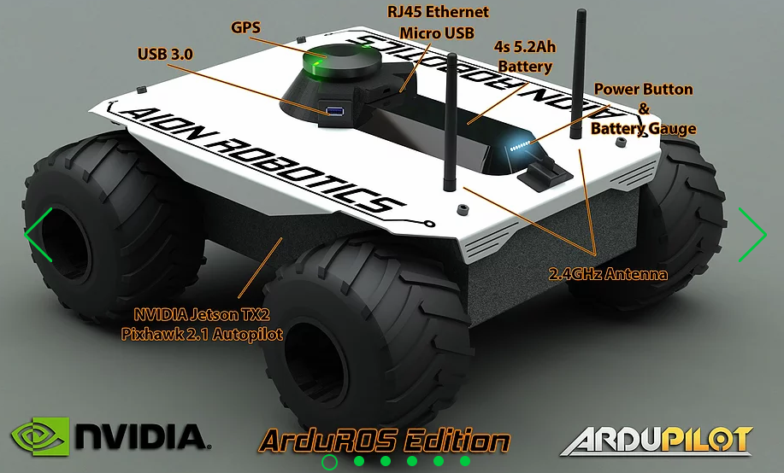
R1 ArduROS Edition UGV 사양
Base Chassis | 1
Companion Housing | 1
2.4GHz Manual Transmitter | 1
Pixhawk 2.1 Autopilot - Standard | 1
Here GPS Module (M8N) | 1
Power Brick | 1
Servo Cable | 3
Smart Battery | 1
Charger | 1
Jetson TX2 Dev Board | 1
Ethernet Port | 1
USB 3.0 Port | 1
Micro USB Port | 1
Micro USB PCB | 1
Port Plugs | 1
Jetson Power Switch | 1
Antenna 2.4GHz | 2
RP-SMA Extension kit | 1
Jetson Power Harness | 1
Telemetry Cable | 1

Slide 7
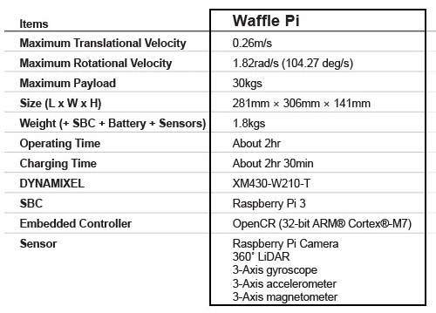
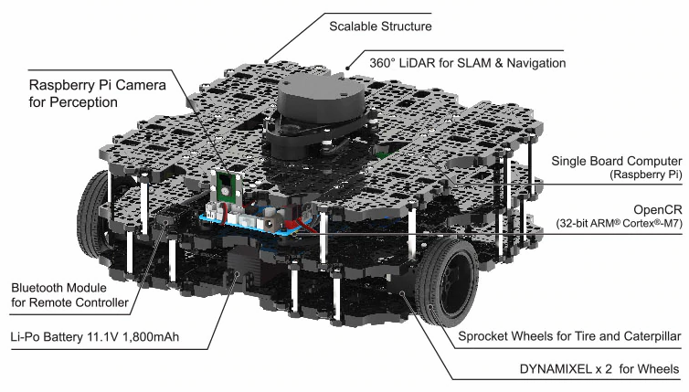
TurtlbeBot Wafle PI 사양

Slide 8
제품 URL
OS-1 Lidar
https://www.ouster.io/
R1 ArduROS Edition UGV
https://store.aionrobotics.com/products/r1-ros-arduros
TurtleBot Waffle PI
http://www.robotis.us/turtlebot-3-waffle-pi/
Jetson
https://www.nvidia.com/en-us/autonomous-machines/embedded-systems/
OpenCR
http://www.robotis.us/opencr1-0/
Raspberry PI 3 B+
https://www.raspberrypi.org/products/raspberry-pi-3-model-b-plus/

Slide 9
제품 URL
SmartRover
http://dronewe.com/product/detail.html?product_no=3496&cate_no=492&display_group=1
http://dronewe.com/product/detail.html?product_no=3495&cate_no=492&display_group=1
Velodyne Puck Lite
https://velodynelidar.com/vlp-16-lite.html
xycar
한컴MDS 김종헌부장 : 010-7767-5575
http://xytron.co.kr/?page_id=394
http://www.hancommds.com/index.asp
노인 전동차
https://www.scootersnchairs.com/blogs/blog/best-mobility-scooters
Afiscooter C
https://smartstore.naver.com/hbcare/products/4264036510?n_media=11068&n_query=%EB%85%B8%EC%9D%B8%EC%A0%84%EB%8F%99%EC%B0%A8&n_rank=1&n_ad_group=grp-a001-02-000000010231782&n_ad=nad-a001-02-000000057708631&n_campaign_type=2&n_mall_pid=4264036510&NaPm=ct%3Djv32tn4o%7Cci%3D0zG0000BBarqj6y3VfoW%7Ctr%3Dpla%7Chk%3D13e50e366285f53a919433ac58abf77d67070323
http://www.afikim-scooters.cz/afikim/wp-content/uploads/2016/01/AfiScooter_C4_Manual_EN.pdf

Slide 10
끝.

